Slide 1








Slide 2




Slide 3
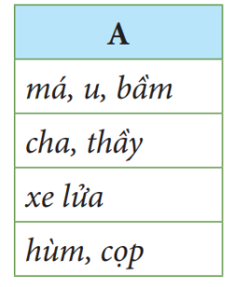
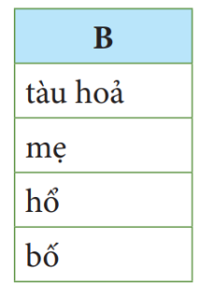
Tìm và nối các từ có ý nghĩa tương đồng ở cột A với các từ ở cột B

Slide 4

Theo em, các từ có nghĩa tương đồng (giống nhau) như vậy được gọi là từ gì?

Slide 5





Slide 6


Slide 7


1. Chọn từ thích hợp thay cho bông hoa trong mỗi thành ngữ dưới đây:
G: Từ cần tìm đồng nghĩa với từ in đậm trong mỗi thành ngữ
a. Ngày lành tháng tốt b. Năm lần bảy lượt
c. Sóng yên biển lặng d. Cầu được ước thấy
e. Đao to búa lớn g. Đi đến nơi về đến chốn

Slide 8
2. Tìm từ đồng nghĩa với mỗi từ in đậm trong đoạn thơ dưới đây:
Góc sân nho nhỏ mới xây
Chiều chiều em đứng nơi này em trông
Thấy trời xanh biếc mênh mông
Cánh cò chớp trắng trên sông Kinh Thầy …
(Trần Đăng Khoa)

Slide 9
nhỏ bé
Đồng nghĩa với nho nhỏ
bé nhỏ
be bé
nho nhỏ : nghĩa là nhỏ

Slide 10
nhìn
Đồng nghĩa với trông
xem
coi
trông : nghĩa là hoạt động dùng mắt, quan sát và thu nhận hình ảnh

Slide 11
bao la
Đồng nghĩa với mênh mông
bát ngát
thênh thang
mênh mông: dùng để biểu thị độ rộng

Slide 12
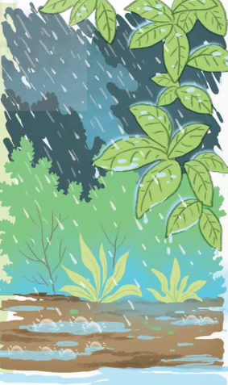
3. Chọn từ thích hợp trong ngoặc đơn để hoàn thành đoạn văn.
Mưa mùa xuân xôn xao, phơi phới. Những hạt mưa ⁽¹⁾ (bé mọn, bé con, bé nhỏ), mềm mại, rơi như nhảy nhót. Hạt nọ tiếp hạt kia dan xuống mặt dắt. Mặt đất đã ⁽²⁾ (khô cằn, khô khan, khô khốc) bằng thức dậy, âu yếm đón lấy những giọt mưa ấm áp, ⁽³⁾ (trong sáng, trong lành, trong xanh). Mặt đất lại ⁽⁴⁾ (dịu mềm, dịu nhẹ, dịu ngọt), lại cần mẫn tiếp nhựa sống cho cây cỏ. Mưa mùa xuân đã mang lại cho cây ⁽⁵⁾ (sức lực, sức vóc, sức sống) tràn đầy. Và cây trả nghĩa cho mưa bằng cả mùa hoa thơm trái ngọt.
(Theo Nguyễn Thị Thu Trang)

Slide 13
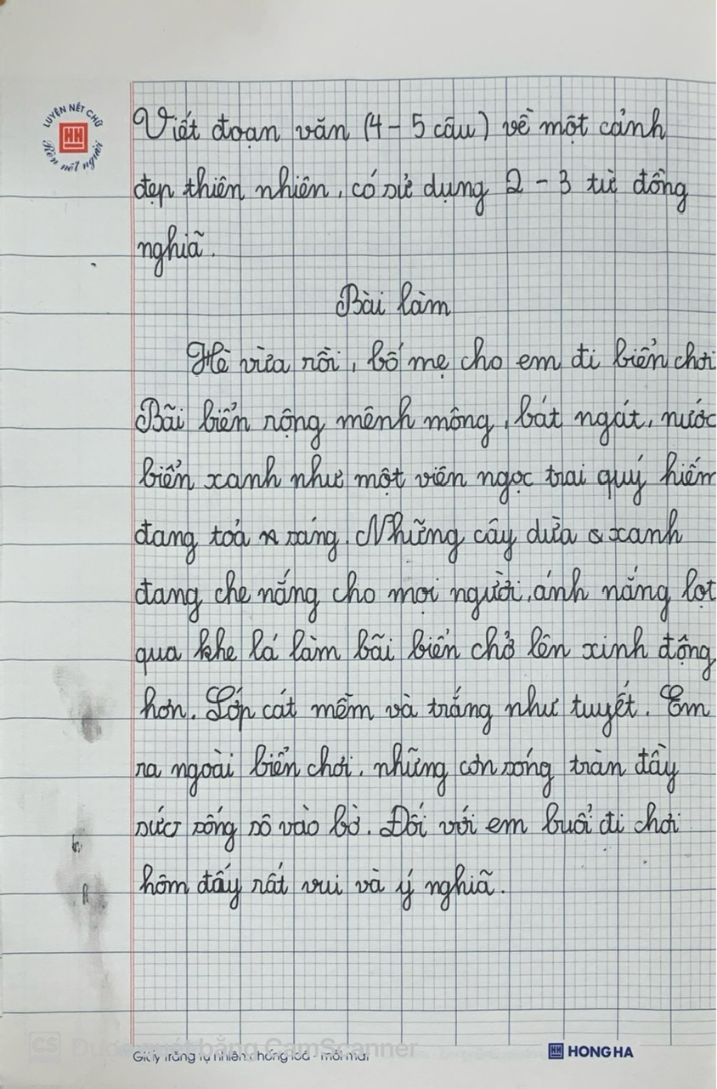

Slide 14
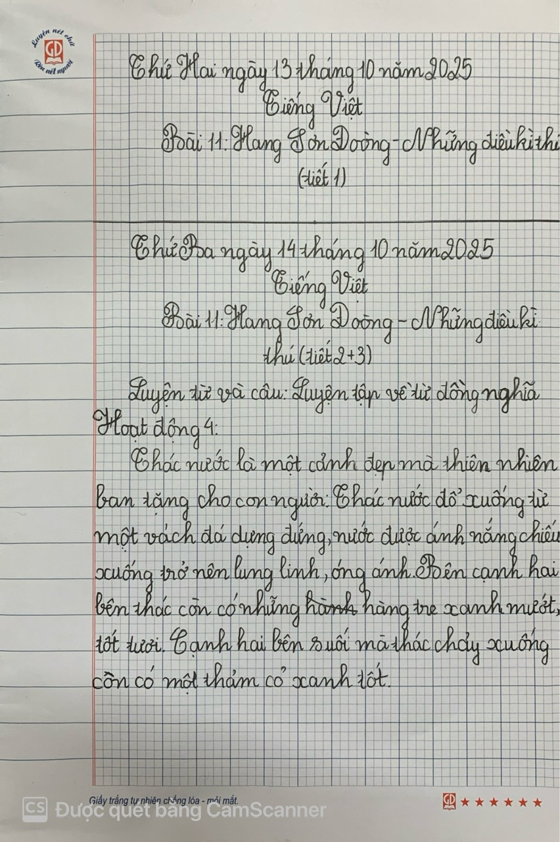

Slide 15


Slide 16




